Slide 1
캡스톤 디자인 - I
201912439 정윤혁
202012545 차동근

Slide 2
목차
주제
일정

Slide 3
주제
문제 상황
골목이나 갓길에 주정차 위반 차량이 많아 통행에 어려움을 겪음
주정차 위반 차량을 줄이는 방법에 관심을 가짐
기존 CCTV에 번호판 인식 기능을 추가하여 주정차 위반 차량을 식별해 단속률을 높이면 문제 상황이 개선될 것이라고 생각

Slide 4
주제
해결 방안
기존의 CCTV를 활용하는 방향
FPGA를 활용하여 CCTV 또는 카메라에 번호판 인식 기능 추가
예상 효과
기존 리소스를 활용해 저비용으로 보행자의 통행 환경 개선
Notes:
FPGA를 사용했을 떄의 장점

Slide 5
주제
구현 기능
FPGA를 활용하여 기존 CCTV에 주정차 위반 차량의 번호판을 인식하는 기능 추가
인식한 차량 데이터를 서버로 보내 처리
Notes:
왼쪽 사진은 불법 주정차 CCTV 완제품이다.
오른쪽 사진은 기존에 불법 주정차 CCTV 단속 기능이 없는 일반 CCTV이다
기존 카메라에 기능을 추가하여 저렴하게 구현하는 것을 설명

Slide 6
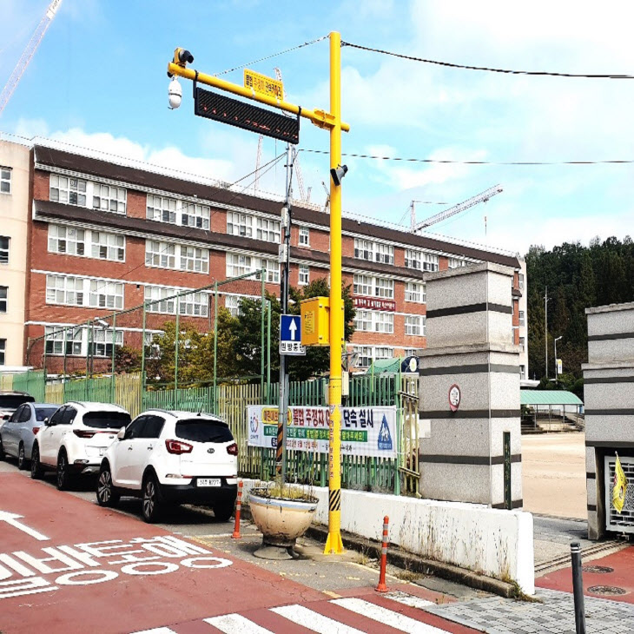
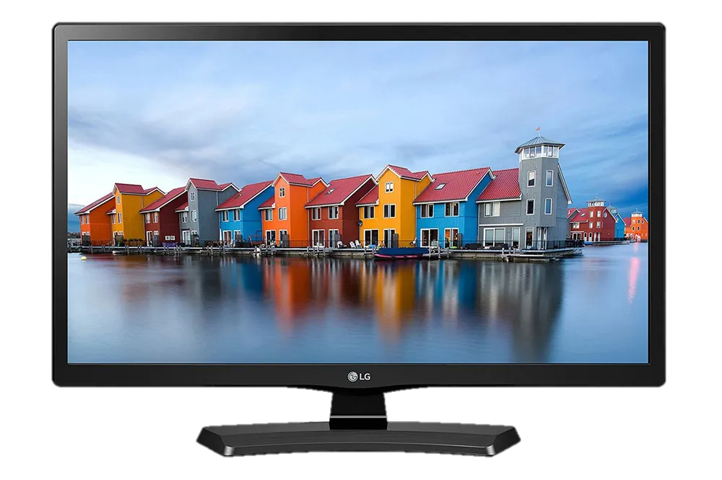
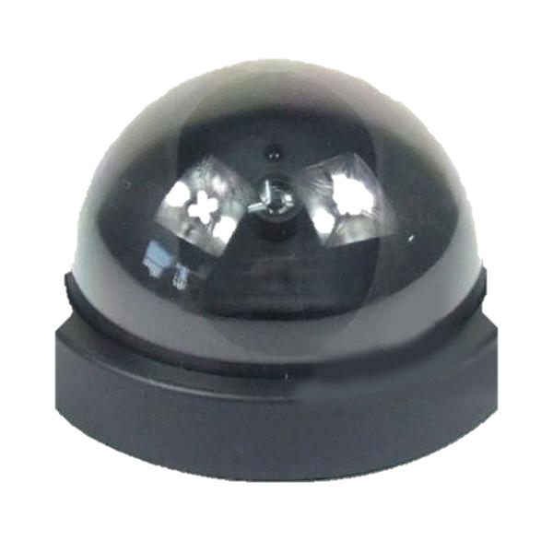
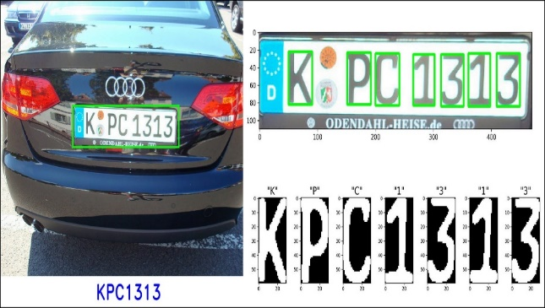
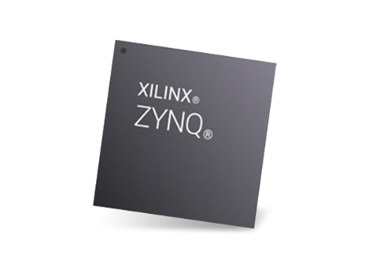
주제
구현 기능
FPGA를 활용하여 기존 CCTV에 주정차 위반 차량의 번호판을 인식하는 기능 추가
인식한 차량 데이터를 서버로 보내 처리
불법 주정차 단속 CCTV
일반 CCTV + FPGA
Notes:
왼쪽 사진은 불법 주정차 CCTV 완제품이다.
오른쪽 사진은 기존에 불법 주정차 CCTV 단속 기능이 없는 일반 CCTV이다
기존 카메라에 기능을 추가하여 저렴하게 구현하는 것을 설명

Slide 7



주제
필요 기술
Programming Language
Tools
Verilog
ModelSim
Quartus II

Slide 8
작업자
일정
공통
정윤혁
차동근
작업 | 세부 작업 | 3월 | 4월 |  |  |  | 5월 | 5월 |  |  |  | 6월 | 6월 |  |  | 7월 |  | 7월 |  |  | 8월
 |  | 1주 | 2주 | 3주 | 4주 | 5주 | 6주 | 7주 | 8주 | 9주 | 10주 | 11주 | 12주 | 13주 | 14주 | 15주 | 16주 | 17주 | 18주 | 19주 | 20주 | 21주 | 22주 | 23주
영상 처리 알고리즘 조사
자료 문서화
구조 설계 | 카메라 모듈
 | 영상 처리
 | 화면 출력
 | 서버 구축
FPGA 구현
정리
8
Notes:
타임 테이블
구체화 필요(역할 분담 및 8월 말까지 끝내는 것을 목표로 수정)

